Slide 1
28차시
모듈의 이해와 활용 1

Slide 2
학습개요
… 모듈(module)
… 모듈을 불러오는 다양한 import 구문
… 직접 모듈 생성과 사용
학습목표
… 파이썬의 모듈을 이해할 수 있다.
… 표준 모듈과 써드 파티 모듈(third party modules)을 이해할 수 있다.
… 다양한 import 구문을 사용할 수 있다.
… 직접 모듈을 구현해서 활용할 수 있다.

Slide 3
Chapter 1.
모듈(module)

Slide 4
함수나 변수의 파이썬 코드가 저장된 소스 모듈
모듈(module)
함수나 변수, 클래스 정의 등의 파이썬 코드가 저장된 소스 파일
모듈은 파이썬 프로그램에서 불러와(import) 사용
써드 파티 모듈(third party modules)
여러 회사나 전문가가 개발해 배포하는 모듈
표준 모듈
파이썬에 기본적으로 설치된 모듈
random이 있으며 math와 statistics, turtle, datetime, sys, os 등 매우 다양
표준 모듈의 이름은 sys 모듈의 builtin_module_names 변수에 저장

Slide 5
함수나 변수의 파이썬 코드가 저장된 소스 모듈
표준 모듈
>>> import sys
>>> print(sys.builtin_module_names)
(‘_ast’, ‘_bisect’, ‘_blake2’, ‘_codecs’, ‘_codecs_hk’, ‘_codecs_iso2022’,‘_codecs_jp’, ‘_codecs_kr’, ‘_codecs_tw’, ‘_collections’, ‘_csv’, ‘_datetime’, ‘_functools’, ‘_heapq’, ‘_imp’, ‘_io’, ‘_json’, ‘_locale’, ‘_lsprof', ‘_md5’, ‘_multibytecodec’, ‘_opcode’, ‘_operator’, ‘_pickle’, ‘_random’, ‘_shal’, ‘_shal256’, ‘_sha3’, ‘_sha512’, ‘_signal’, ‘_sre’, ‘_stat’, ‘string’, ‘_struct’, ‘_symtable’, ‘_thread’, ‘_tracemalloc’, ‘_warnings’, ‘_wekref’, ‘_winapi’, ‘array’, ‘atexit’, ‘audioop’, ‘binacii’, ‘builtins’, ‘cmath’, ‘errno’, ‘faulthandler’, ‘gc’, ‘itertools’, ‘marshal’, ‘math’, ‘mmap’, ‘msvcrt’, ‘nt’, ‘parser’, ‘sys’, ‘next’, ‘object’, ‘oct’, ‘open’, ‘open_in_spyder’, ‘ord’, ‘pow’, ‘time’, ‘winreg’, ‘xxsubtype’, ‘zipimport’, ‘zlip’)

Slide 6
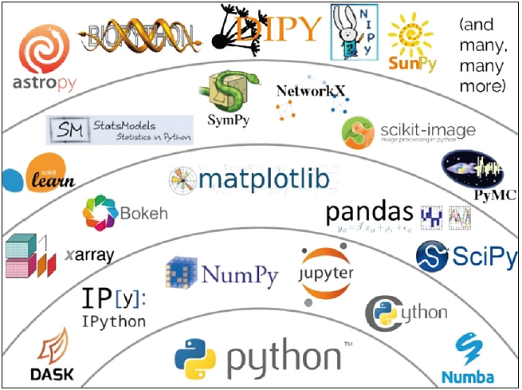
다양한 써드 파티 모듈
[그림28-1] 다양한 써드 파티 모듈
끝

Slide 7
Chapter 2.
모듈을 불러오는 다양한 import 구문

Slide 8
모듈을 불러오는 다양한 import 구문과 표준 모듈 math
표준 모듈 math
>>> import math
>>> dir(math)
[‘__doc__’, ‘__loder__’, ‘__name__’, ‘__package’, ‘__spec__’, ‘acos’,‘acosh’, ‘adinh’, ‘atan’, ‘atan2’, ‘atanh’, ‘ceil’, ‘cospysign’, ‘cos’, ‘cosh’, ‘degrees’, ‘e’, ‘erf’, ‘erfc', ‘exp’, ‘expml’, ‘fabs’, ‘factorial’, ‘floor’, ‘fmod’, ‘frexp’, ‘fsum’, ‘gammma’, ‘gcd’, ‘hypot’, ‘inf’, ‘isclose’, ‘isfinite’, ‘isnif’, ‘isnan’, ‘ldexp’, ‘lgamma’, ‘log’, ‘log10’, ‘log1p’, ‘log2’, ‘modf’, ‘nan’, ‘pi’, ‘pow’, ‘radians’, ‘sin’, ‘sinh’, ‘sqrt’, ‘tan’, ‘tanh’, ‘tau’, ‘trunc’,]

Slide 9
모듈을 불러오는 다양한 import 구문과 표준 모듈 math
>>> help(math.fsum)
Help on built–in function fsum in module math:
fsum(...)
fsum(iterable)
Return an accurate floating point sum of values in the iterable.
Assumes IEEE-754 floating point arithmetic
>>> import math as m
>>> help(m.radians)
Help on built-in function radians in module math:
radians(...)
radians(x)
Convert angle x from degrees to radians.

Slide 10
모듈을 불러오는 다양한 import 구문과 표준 모듈 math
>>> from math import degrees
>>> help(degress)
Help on built-in function radians in module math:
degrees(...)
degrees(x)
Convert angle x from degrees to radians.

Slide 11
모듈을 불러오는 다양한 import 구문과 표준 모듈 math
>>> from math import gcd, trunc
>>> print(gcd(12, 16))
4
>>> print(trunc(3.141592))
3
>>> import math, random
>>> print(math.fsum([1.2, 2.5]))
3.7
>>> print(random.randint(1, 10))
2
>>> from math import sqrt as sr
>>> print(sr(4))
2.0

Slide 12
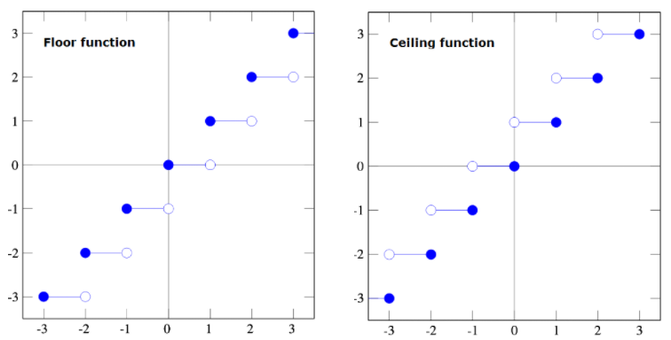
import 구문으로 모듈 math를 불러오기
함수 floor(실수)
실수보다 작거나 같은 가장 큰 정수, 즉 바닥 정숫값
함수 ceil(실수)
실수보다 크거나 같은 가장 작은 정수, 즉 천정 정숫값

Slide 13
import 구문으로 모듈 math를 불러오기
[코딩실습] import 구문으로 모듈 math를 불러오기
난이도 기본
import math
print(math.pi) # 원주율 pi
from math import e # 자연수 e
print(e)
from math import degrees, radians
print(degrees(math.pi), radians(90))
from math import floor, ceil # 바닥 값, 친정 값 함수
print(floor(3.8), ceil(3.1))
from math import factorial as fact # n! 함수
print(fact(5))
3.141592653589793
2.718281828459045
180.0 1.5707963267948966
3 4
120
결과

Slide 14
import 구문으로 모듈 math를 불러오기
모듈 이용의 다양한 구문
문장 | 설명 | 비고
import math | 모듈 사용 구문으로, 콤마로 나열해 여러 모듈을 한 번에 사용 가능 | import math, random
import math as m | 모듈을 별칭인 다른 이름으로 지정 가능
from math import degrees | 모듈에서 지정된 이름을 모듈 이름 없이 사용가능, import *는 모듈의 모든 이름 사용 가능 모듈에서 지정된 이름도 사용 가능 | from math import * from math import gcd, trunc
from math import sqrt as sr | 모듈에서 지정된 이름을 다른 이름으로 사용

Slide 15
표준 모듈 random의 사용
난수를 위한 표준 모듈 random
>>> import random as rd
>>> dir(rd)
[‘BPF’, ‘LOG4’, ‘NV_MAGICCONST’, ‘RECIP_BPF’, ‘Random’, ‘SG_MAGICCONST’,‘Systemrandom’, ‘TWOPI’, ‘_BuiltinMethodType’, ‘_MethodType’, ‘_Sequence’, ‘_Set’, ‘__all__’, ‘__builtians__’, ‘__cached__’, ‘__doc__’, ‘__file__’, ‘__loader__’, ‘__name__', ‘__package__’, ‘__spec__’, ‘_acos’, ‘_bisect’, ‘_ceil’, ‘_cos’, ‘_e’, ‘_exp’, ‘_inst’, ‘_itertools’, ‘_log’, ‘_pi’, ‘_random’, ‘_sha512’, ‘_sin’, ‘_sqrt’, ‘_test’, ‘_test_generator’, ‘_urandom’, ‘_warn’, ‘betavariate’, ‘choice’, ‘choices’, ‘expovariate’, ‘gammmavariate’, ‘gauss’, ‘getrandbits’, ‘getstate’, ‘lognormvariate’, ‘normalvariate’, ‘paretovariate’, ‘randint’, ‘random’, ‘randrange’, ‘sample’, ‘seed’, ‘setstate’, ‘shuffle’, ‘triangular’, ‘uniform’, ‘vonmisesvariate’, ‘weibullvariate’]

Slide 16
표준 모듈 random의 사용
난수를 위한 표준 모듈 random
함수 random( )
0에서 1보다 작은 실수 난수를 반환
>>> help(rd.random)
Help on built-in function random!
random (...) method of random. Random instance
random() -> x in the interval[0, 1).

Slide 17
표준 모듈 random의 사용
난수를 위한 표준 모듈 random
함수 shuffle(list)
인자인 list의 순서를 임의로 섞어(shuffling) 바꿈
>>> help(rd.shuffle)
Help on method shuffle in module random!
Shuffle(x, random =None) method of random.Random instance
Shuffle list x in place, and return None.
Optional argument random is a 0-argument function returning a
random float in [0.0 , 1.0); if it is the default None, the
standard random. Random will be used.

Slide 18
모듈 random의 주요 함수
[코딩실습] 모듈 random의 주요 함수
난이도 기본
import random as rd
for i in range(3):
print(rd.random()) # 0에서 1보다 작은 실수 난수 생성
cards = [[1, ‘송학’], [2, ‘메조’], [3, ‘벚꽃’], [4, ‘흑싸리’], [5, ‘초’], [6, ‘모란’]]
print(cards)
for _ in range(3):
rd.shuffle(cards) #카드를 섞음
print(cards)
print(rd.sample(cards, 2)) #카드에서 2개를 선택

Slide 19
모듈 random의 주요 함수
0.36302499440976255
0.19348727139204103
0.07595135197379321
[[1, ‘송학’], [2, ‘메조’], [3, ‘벚꽃’], [4,‘흑싸리’], [5, ‘초’],
[6, ‘모란’]]
[[2, ‘메조’], [3, ‘벚꽃’], [6, ‘모란’], [4,‘흑싸리’], [5, ‘초’],
[1, ‘송학’]]
[[5, ‘초’], [1, ‘송학’], [4, ‘흑싸리’], [2,‘메조’], [3, ‘벚꽃’],
[6, ‘모란’]]
[[5, ‘초’], [1, ‘송학’], [3, ‘벚꽃’], [4, ‘흑싸리’], [6, ‘모란’],
[2, ‘메조’]]
[3, ‘벚꽃’], [6, ‘모란’]]
결과
끝

Slide 20
Chapter 3.
직접 모듈 생성과 사용

Slide 21
직접 모듈을 작성해 프로그램에서 실행
모듈 작성
일반 소스와 동일
폴더 ‘D:\Python Code\ch09’에 저장
모듈 이름: hello, hello.py로 저장
다른 파이썬 프로그램에서 활용될 수 있는 함수, 클래스 및 변수의 정의 등이 포함
hello.py
mypg.py
def hi():
print(‘Hi, Python!’)
msg = ‘파이썬, 재미있네요!’
import hello
hello.hi()
from hello import msg
print(msg)
[그림28-2] 모듈 hello.py와 모듈을 불러 사용하는 프로그램 mypg.py

Slide 22
직접 모듈을 작성해 프로그램에서 실행
오른쪽 mypg.py를 파이썬 IDLE 쉘에서 실행한 결과
>>>
================= RESTART: D:/Paython Code/ch09/mypg.py =================
Hi, Python!
파이썬, 재미있네요!

Slide 23
쉘에서 자신이 만든 모듈을 실행
쉘에서 모듈 hello를 사용하는 두 가지 방법
첫 번째 방법
1
써드 파티 모듈 설치 폴더
site-packages에 자신이 만든 모듈을 복사
폴더 ‘lib\site-packages’
>>> import sys
>>> print(sys.path)
[‘’, ‘c:\\Python\\Python37-32\\lib\\idlelib’, ‘c:\\Python\\Pyhon37-32\\python37.zip’, ‘c:\\Python\\Python37-32\\DLLs’, ‘c:\\Python\\Python37-32\\lib’, ‘c:\\ Python\\Python37-32’, ’c:\\Python\\Python37-32\\lib\\site-package’]
>>> import hello
>>> hello.hi()
Hi, Python!
>>> hello.msg
‘파이썬, 재미있네요!’

Slide 24
쉘에서 자신이 만든 모듈을 실행
두 번째 방법
2
sys.path에 append( ) 메소드로 추가
원래 hello.py가 저장된 폴더인 ‘D:\Python Code\ch09’
>>> import sys
>>> print (sys.path)
[‘’, ‘c:\\Python\\Python37-32\\Lib\\idlelib’, ‘c:\\Python\\Pyhon37-32\\python37.zip’, ‘c:\\Python\\Python37-32\\DLLs’, ‘C:\\Python\\Python37-32\\lib’, ‘c:\\ Python\\Python37-32’, ’C:\\Python\\Python37-32\\lib\\site-package’, ‘D:\\Python Code \\ch09’]
>>> import hello
>>>
끝

Slide 25
모듈(module)
… 함수나 변수, 클래스 정의 등의 파이썬 코드가 저장된 소스 파일
… 표준 모듈과 써드 파티 모듈(third party modules)
모듈을 불러오는 다양한 import 구문
… 표준 모듈 random 활용
직접 모듈 생성과 사용
… 쉘에서 사용 방법

